Slide 1
Вопрос №1
Что делили два брата в стихотворении Егора Полянского «Делёжка»?

Slide 2
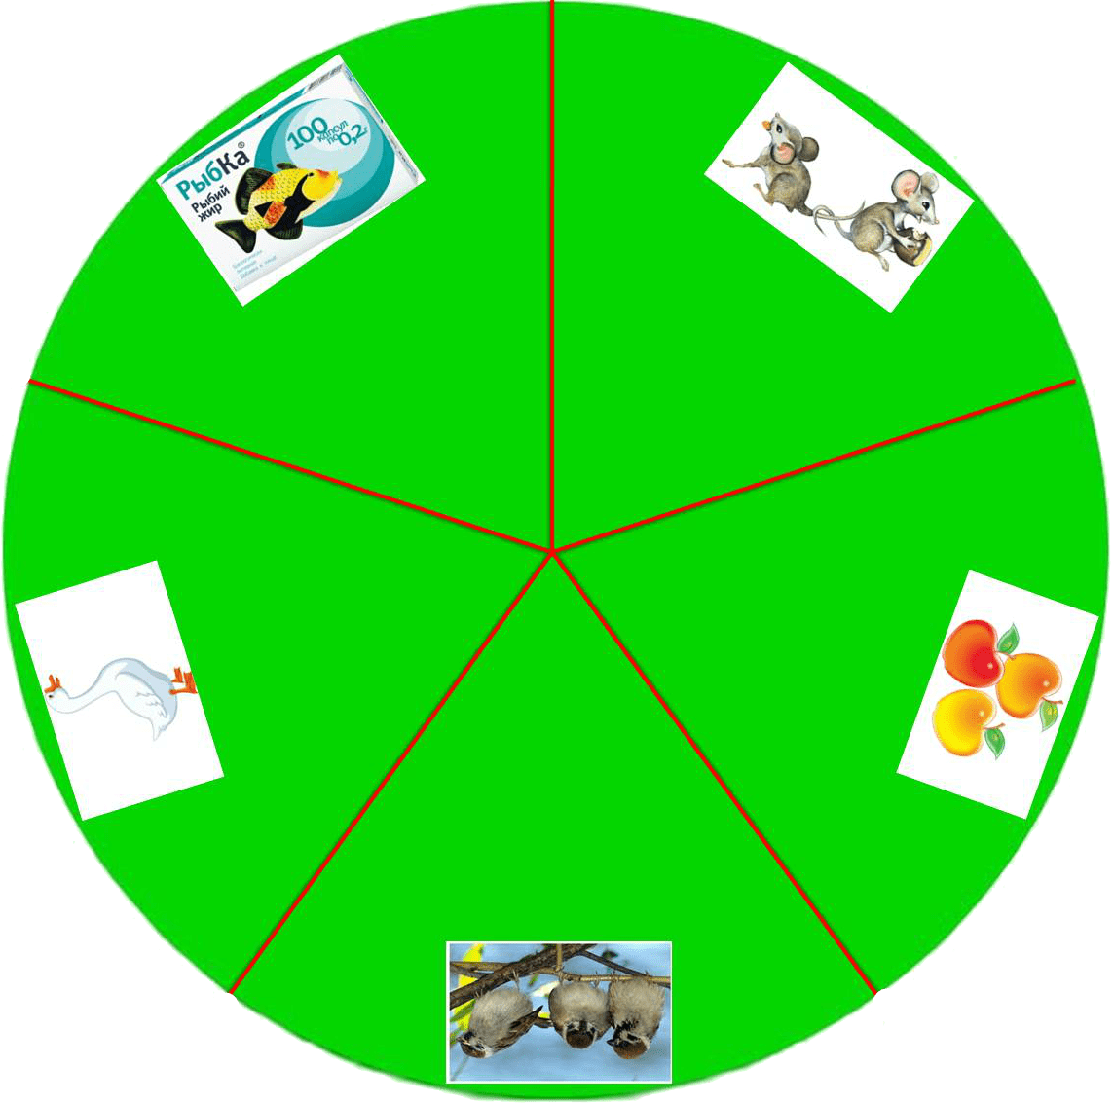
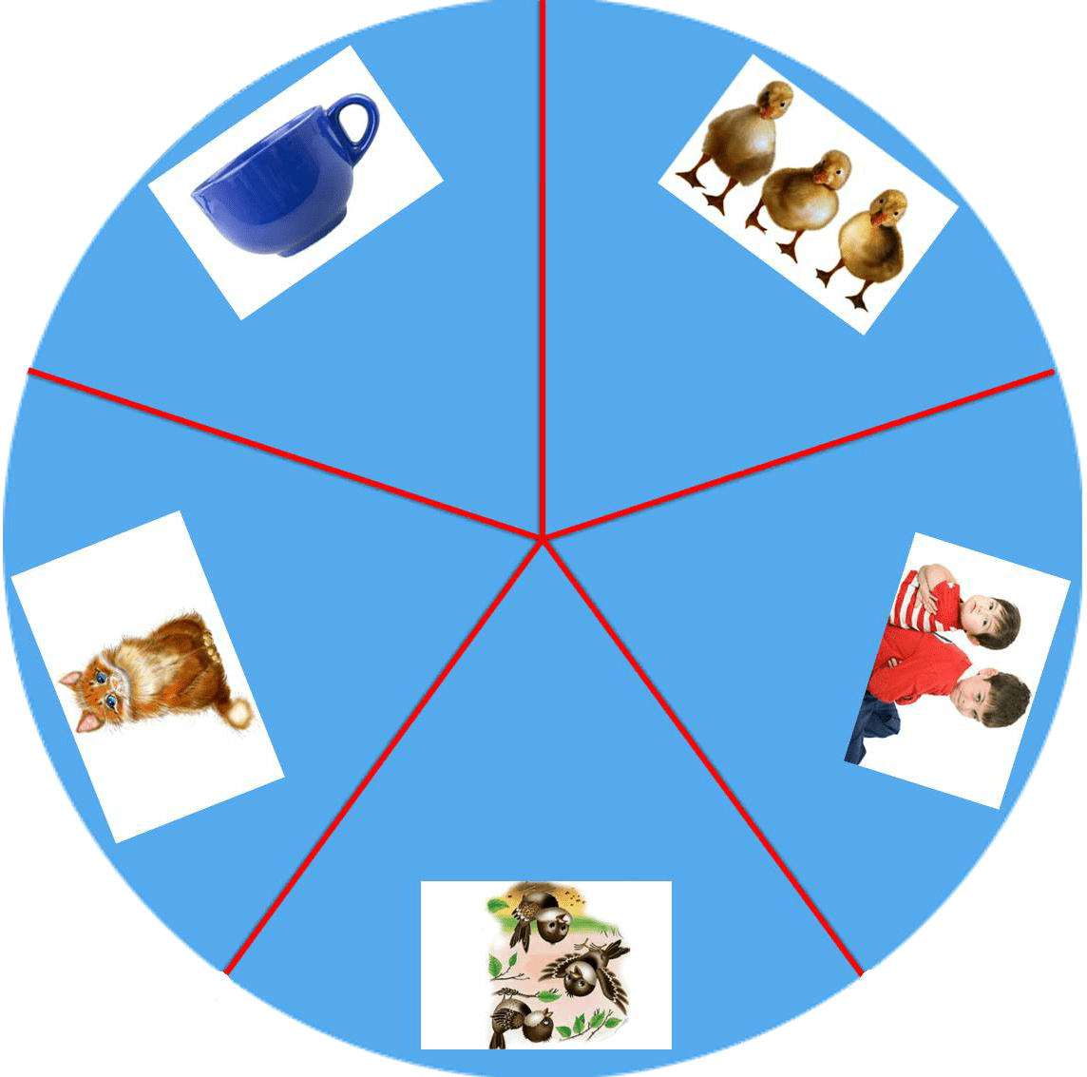
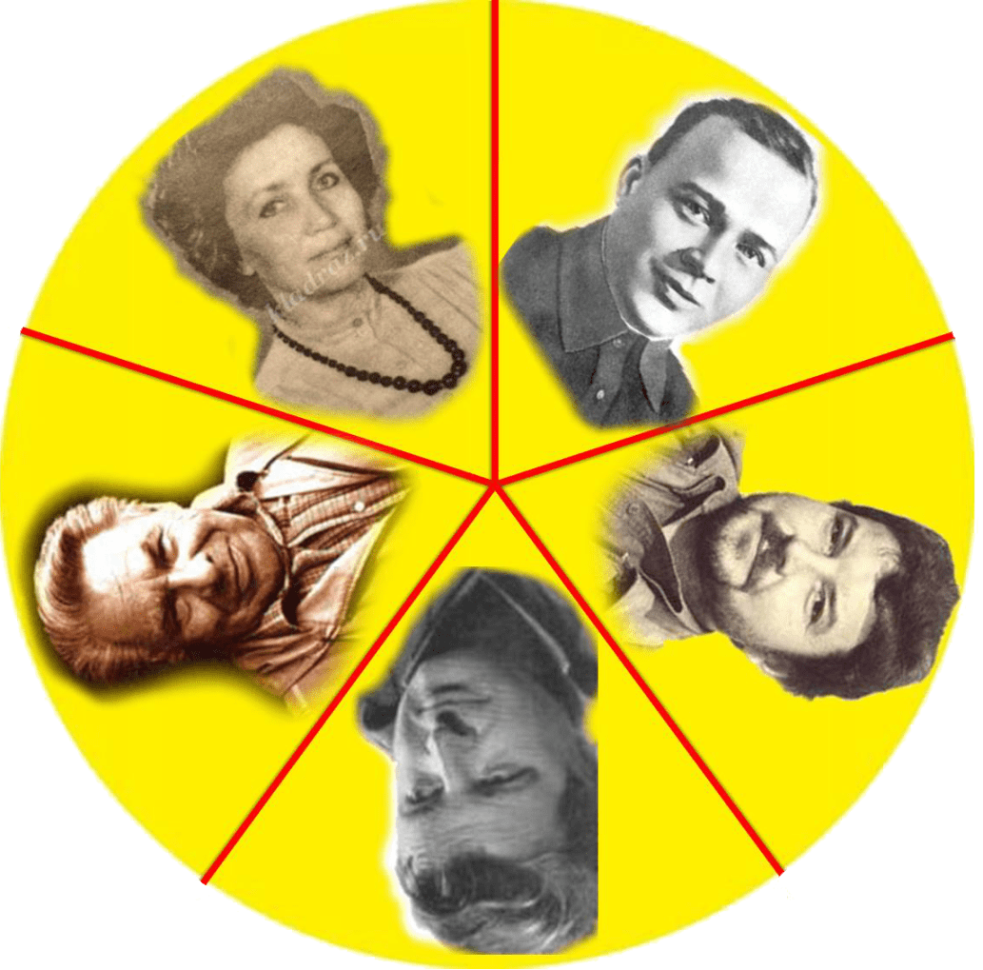
1. Что делили два брата в стихотворении
Е. Полянского «Делёжка»?

Slide 3
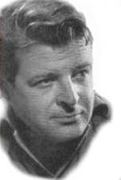
1. Что делили два брата в стихотворении
Е. Полянского «Делёжка»?
Егор Полянский

Slide 4
1. Что делили два брата в стихотворении
Е. Полянского «Делёжка»?

Slide 5
1. Что делили два брата в стихотворении
Е. Полянского «Делёжка»?

Slide 6
Вопрос №2
Какая птица в рассказе
Евгения Носова спасла от града
своё потомство?

Slide 7
2. Какая птица в рассказе Е.Носова спасла
от града своё
потомство?

Slide 8
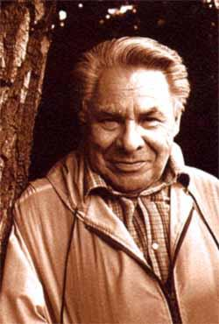
2. Какая птица в рассказе Е.Носова спасла
от града своё
потомство?
Евгений Носов

Slide 9
2. Какая птица в рассказе Е.Носова спасла
от града своё
потомство?

Slide 10
2. Какая птица в рассказе Е.Носова спасла
от града своё
потомство?

Slide 11
Вопрос №3
Чем воспользовались хозяева кота,
в рассказе Олега Кургузова,
чтобы понять
сухопутный он или морской?

Slide 12
3. Чем воспользовались хозяева кота, в рассказе
О. Кургузова,
чтобы понять
сухопутный
он или
морской?

Slide 13
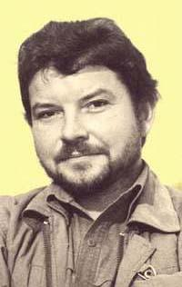
3. Чем воспользовались хозяева кота, в рассказе
О. Кургузова,
чтобы понять
сухопутный
он или
морской?
Олег Кургузов

Slide 14
3. Чем воспользовались хозяева кота, в рассказе
О. Кургузова,
чтобы понять
сухопутный
он или
морской?

Slide 15
3. Чем воспользовались хозяева кота, в рассказе
О. Кургузова,
чтобы понять
сухопутный
он или
морской?

Slide 16
Вопрос №4
Кто виноват в том,
что любимая голубая чашка
мамы Маруси,
в рассказе Аркадия Гайдара,
разбилась?

Slide 17
4. Кто виноват в том, что любимая голубая чашка мамы Маруси ,
в рассказе
А. Гайдара,
разбилась?

Slide 18
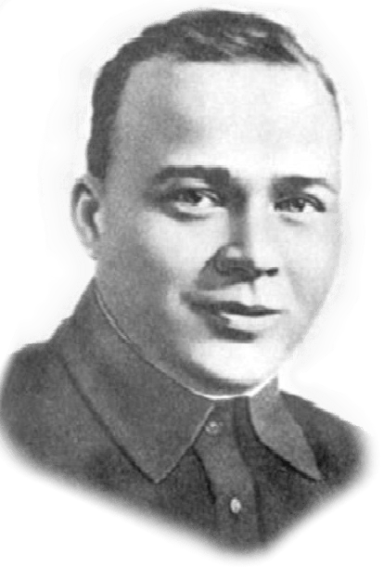
4. Кто виноват в том, что любимая голубая чашка мамы Маруси ,
в рассказе
А. Гайдара,
разбилась?
Аркадий Гайдар

Slide 19
4. Кто виноват в том, что любимая голубая чашка мамы Маруси ,
в рассказе
А. Гайдара,
разбилась?

Slide 20
4. Кто виноват в том, что любимая голубая чашка мамы Маруси ,
в рассказе
А. Гайдара,
разбилась?

Slide 21
Вопрос №5
Сколько было воробьев в стихотворение А.М. Алферовой?

Slide 22
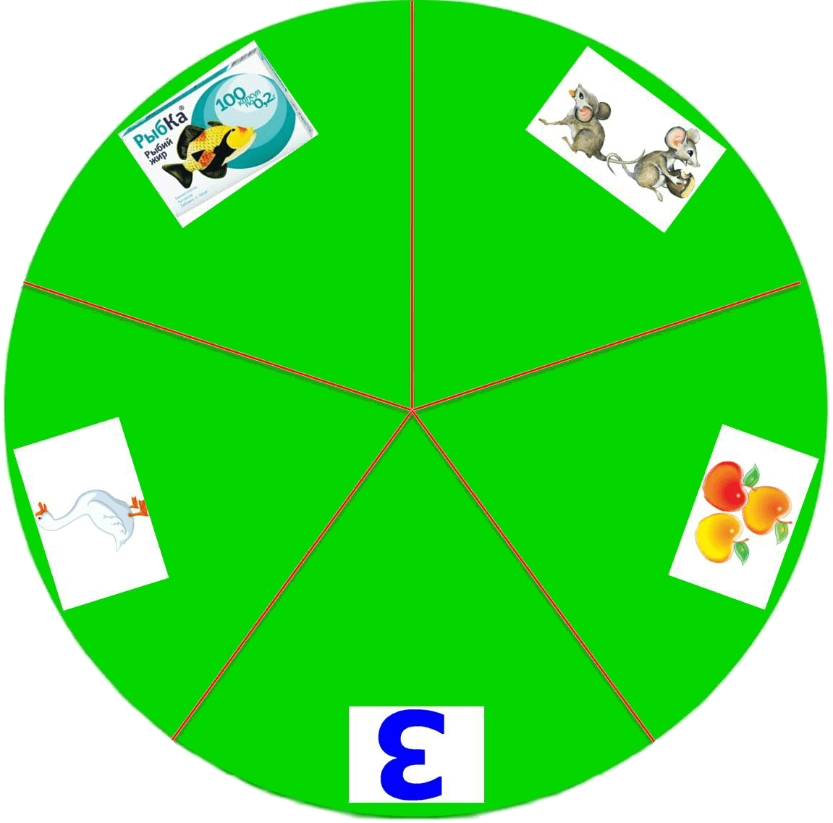
5. Сколько было воробьёв в стихотворении
А.М. Алфёровой?

Slide 23
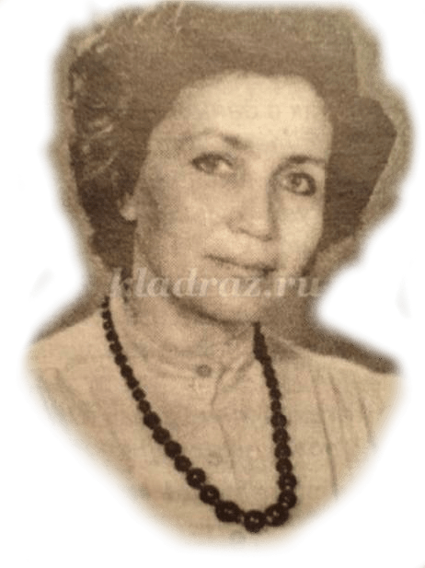
5. Сколько было воробьёв в стихотворении
А.М. Алфёровой?
Анна Михайловна Алфёрова

Slide 24
5. Сколько было воробьёв в стихотворении
А.М. Алфёровой?

Slide 25
5. Сколько было воробьёв в стихотворении
А.М. Алфёровой?

